Slide 2
ELETRICIDADE E CIRCUITOS DIGITAIS
PROF. SANDRO A. FERRAZ, PhD

Slide 3
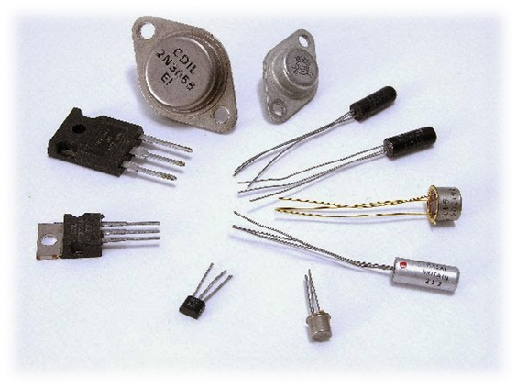
Aula 8
Transistores bipolares:
Curva do Coletor;
Linha de Carga CC;
O Transistor como chave;
Transistores com finalidade específica:
Fototransistor; e
Optoacoplador

Slide 4
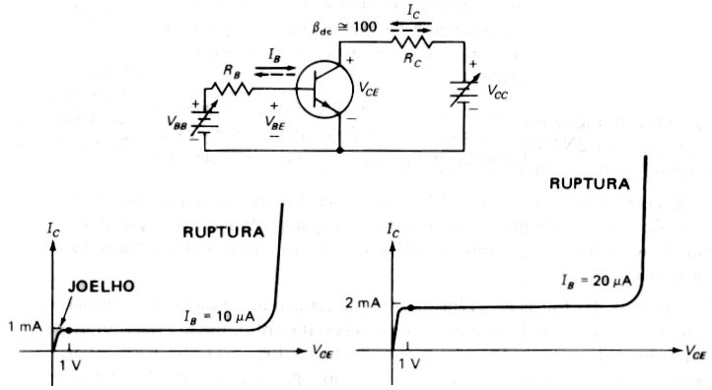
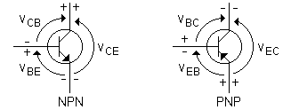
Características do Transistor: Curva do coletor
Assim como os diodos, os transistores possuem curvas características, dentre elas a curva do coletor, esta curva relaciona a corrente no coletor (I_{C}) x queda de tensão, entre o coletor e o emissor (V_{CE}), para diferentes valores de I_{B}.
Para traçá-la a curva devemos fixar I_{B}, variar V_{CE} e medir I_{C}.
Curva da corrente no coletor (I_{C}) x queda de tensão:

Slide 5
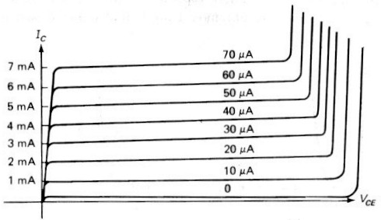
Características do Transistor: Curva do coletor
A Curva do coletor pode ser levantada para diferentes valores de I_{B}.
I_{B}

Slide 6
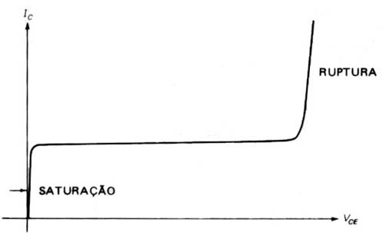
Características do Transistor: Curva do coletor
Assim como na curva característica do diodo, na curva do coletor, podemos identificar regiões importantes. Dentre elas:
a) A região de saturação é a parte da curva entre a origem e o joelho;
b) A parte plana da curva é a região ativa;
c) A parte final da curva é a região de ruptura (semelhante à do diodo), que deve ser evitada.
b
c
a

Slide 7

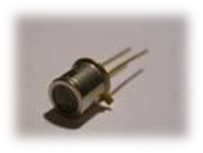
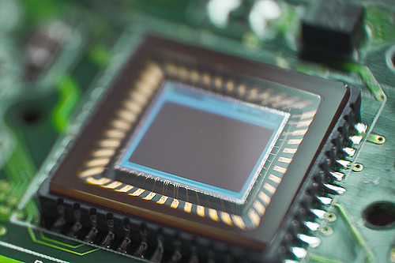
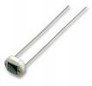

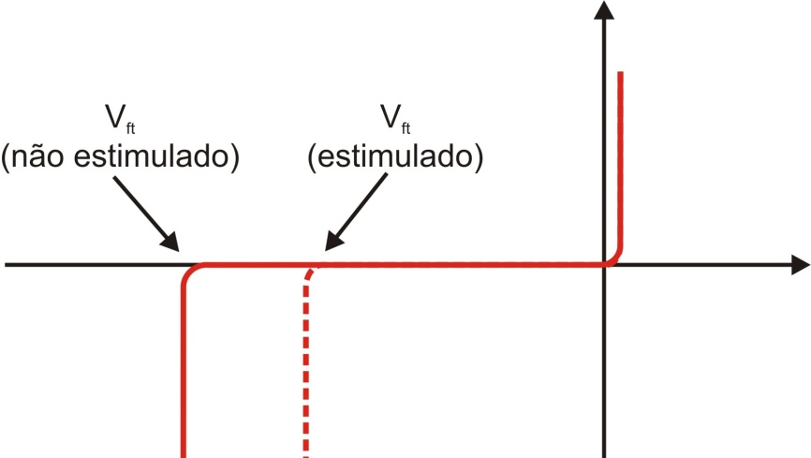
Transistores com finalidades específicas:
a) Fototransistor: Um fototransistor é um transistor bipolar encapado em uma capa transparente que permite que luz possa atingir a base coletora da junção. O fototransistor funciona de maneira similar a um fotodiodo, apresentando uma sensibilidade muito maior à luz, pois os elétrons gerados pelos fótons na junção da base-coletora são aplicados na base do transistor, e sua corrente é então amplificada pela operação do transistor. O fototransistor apresenta um tempo de resposta maior do que o fotodiodo.

Slide 8
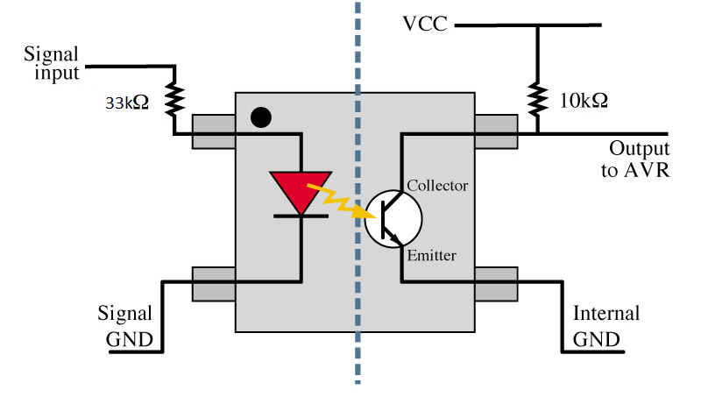
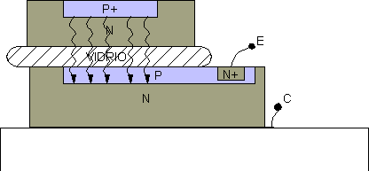
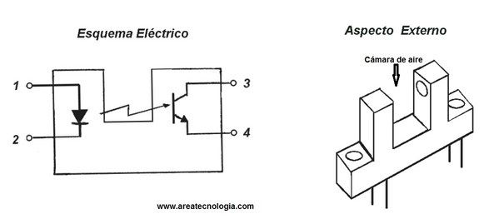
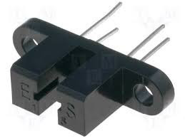
Transistores com finalidades específicas:
a) Optoacoplador: Os optoacopladores incluem um LED e um fototransistor juntos no mesmo encapsulamento. O propósito do optoacoplador é manter duas partes do circuito isoladas entre si.

Slide 9
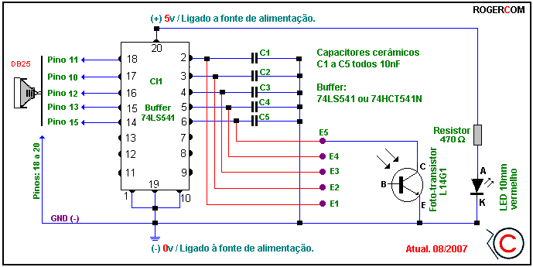
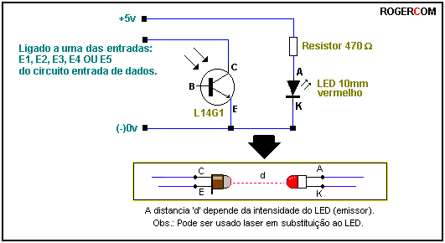
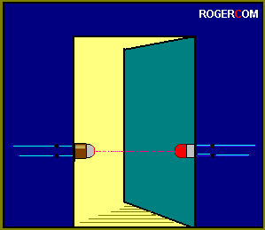
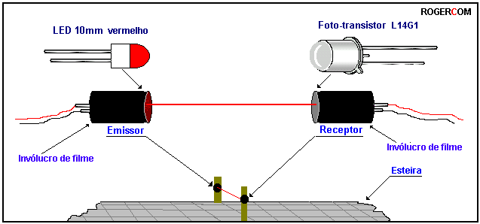
Transistores com finalidades específicas:
Exemplo de utilização de Fototransistor:

Slide 10
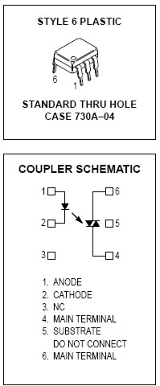
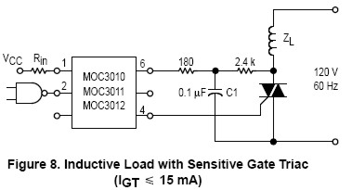
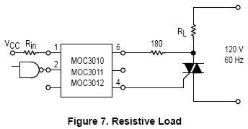

Slide 11
EXERCÍCIOS
1) Projete e desenhe uma fonte (com entrada 110 V, n = 200) que alimente um motor CC de 9V e ao estar ligada acenda um luz de indicação de “motor ligado”.
2) Projete e desenhe uma fonte (com entrada 110 V, n = 110) onde uma lâmpada somente é acionada se houver luz no ambiente.
3) Projete e desenhe uma fonte (com entrada 110 V, n = 110), que alimenta uma sistema ótico (acoplador ótico), que irá acionar um (buzzer) quando uma pessoa atravessar uma porta (ver figura abaixo).

Slide 12
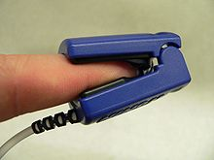
Projeto desafio
Tipicamente ele consiste de um par de pequenos diodos emissores de luz frente a fotodiodos, através de uma parte do corpo do paciente translúcida (como a ponta dos dedos ou lóbulo da orelha). Um dos LEDs é vermelho, com comprimento de onda de 660 nm, e o outro infravermelho, com 910 nm. A absorção desses comprimentos de onda diferem significativamente entre a oxiemoglobina e sua forma desoxigenada, dessa forma sendo possível determinar a taxa de concentração a partir dessa absorção.
O sinal monitorado varia com o tempo no ritmo na frequência cardíaca, porque os vasos sanguíneos expandem-se e contraem a cada batida do coração. Examinando apenas a parte variante do espectro de absorção (na pratica, subtraindo-se o mínimo absorvido do pico de absorção), um monitor pode ignorar outros tecidos ou esmalte de unhas e considerar apenas a absorção causada pelo sangue. Por isso, a detecção do pulso é essencial para a operação do oxímetro de pulso e não funcionará se não houver batimentos.
Projete e desenhe um medidor de Pulso (batimentos cardíacos). Que deve conter:
Uma fonte;
Sensor;
Sistema de amplificação do sinal medido;
Um sistema sinalizado composto de um LED e um Buzzer, que devem ser acionado quando um pulso for medido.

Slide 13

Projeto desafio 2
Projete e desenhe um medidor de tamanho de malas que são despachadas no guichê de uma empresa aérea. O sistema deve conter:
Uma fonte;
Sensores;
Sistema de amplificação do sinal medido;
Um sistema sinalizado onde, um LED verde ascende quando o tamanho da mala (largura x comprimento) estão dentro do padrão, que é 90 cm x 70 cm. Se o tamanho da mala estiver estiver fora do tamanho, um LED vermelho e um buzzer devem ser acionados.

Slide 14
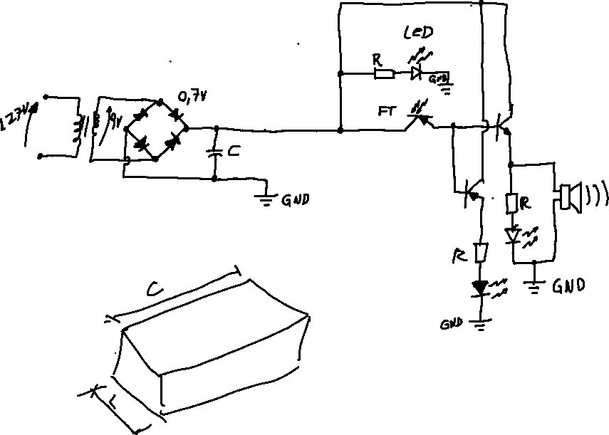

Slide 15
GUSSOW, M. Eletricidade Básica. 2ª ed. São Paulo, Pearson Makron Books, 2010.
MALVINO, A. P. Eletrônica. 4. ed. São Paulo: Pearson Education do Brasil, 2006.
BOYLESTAD, R. L. Introdução à análise de circuitos. 10. ed. Pearson Education do Brasil, 2007.

Slide 16

Copyright © 2016 Prof. Sandro A. Ferraz
Todos direitos reservados. Reprodução ou divulgação total ou parcial deste documento é expressamente proíbido sem o consentimento formal, por escrito, do Professor (autor).

